Slide 1

TRƯỜNG TIỂU HỌC ÁI MỘ A
TẬP VIẾT - LỚP 3
ÔN CHỮ HOA B
GIÁO VIÊN: NGUYỄN THỊ THƯỜNG

Slide 2

Tập viết
ÔN BÀI CŨ
ViÕt : ¢u L¹c

Slide 3
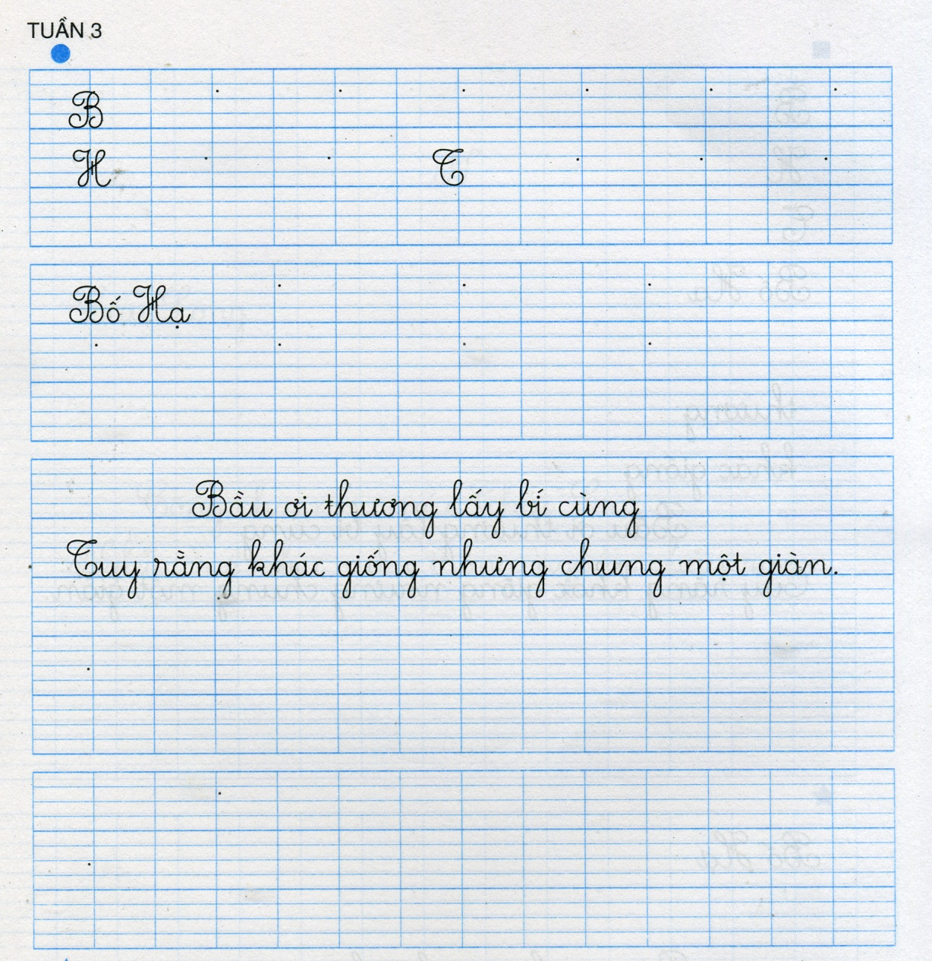


Tập viết
Ôn chữ hoa B

Slide 4
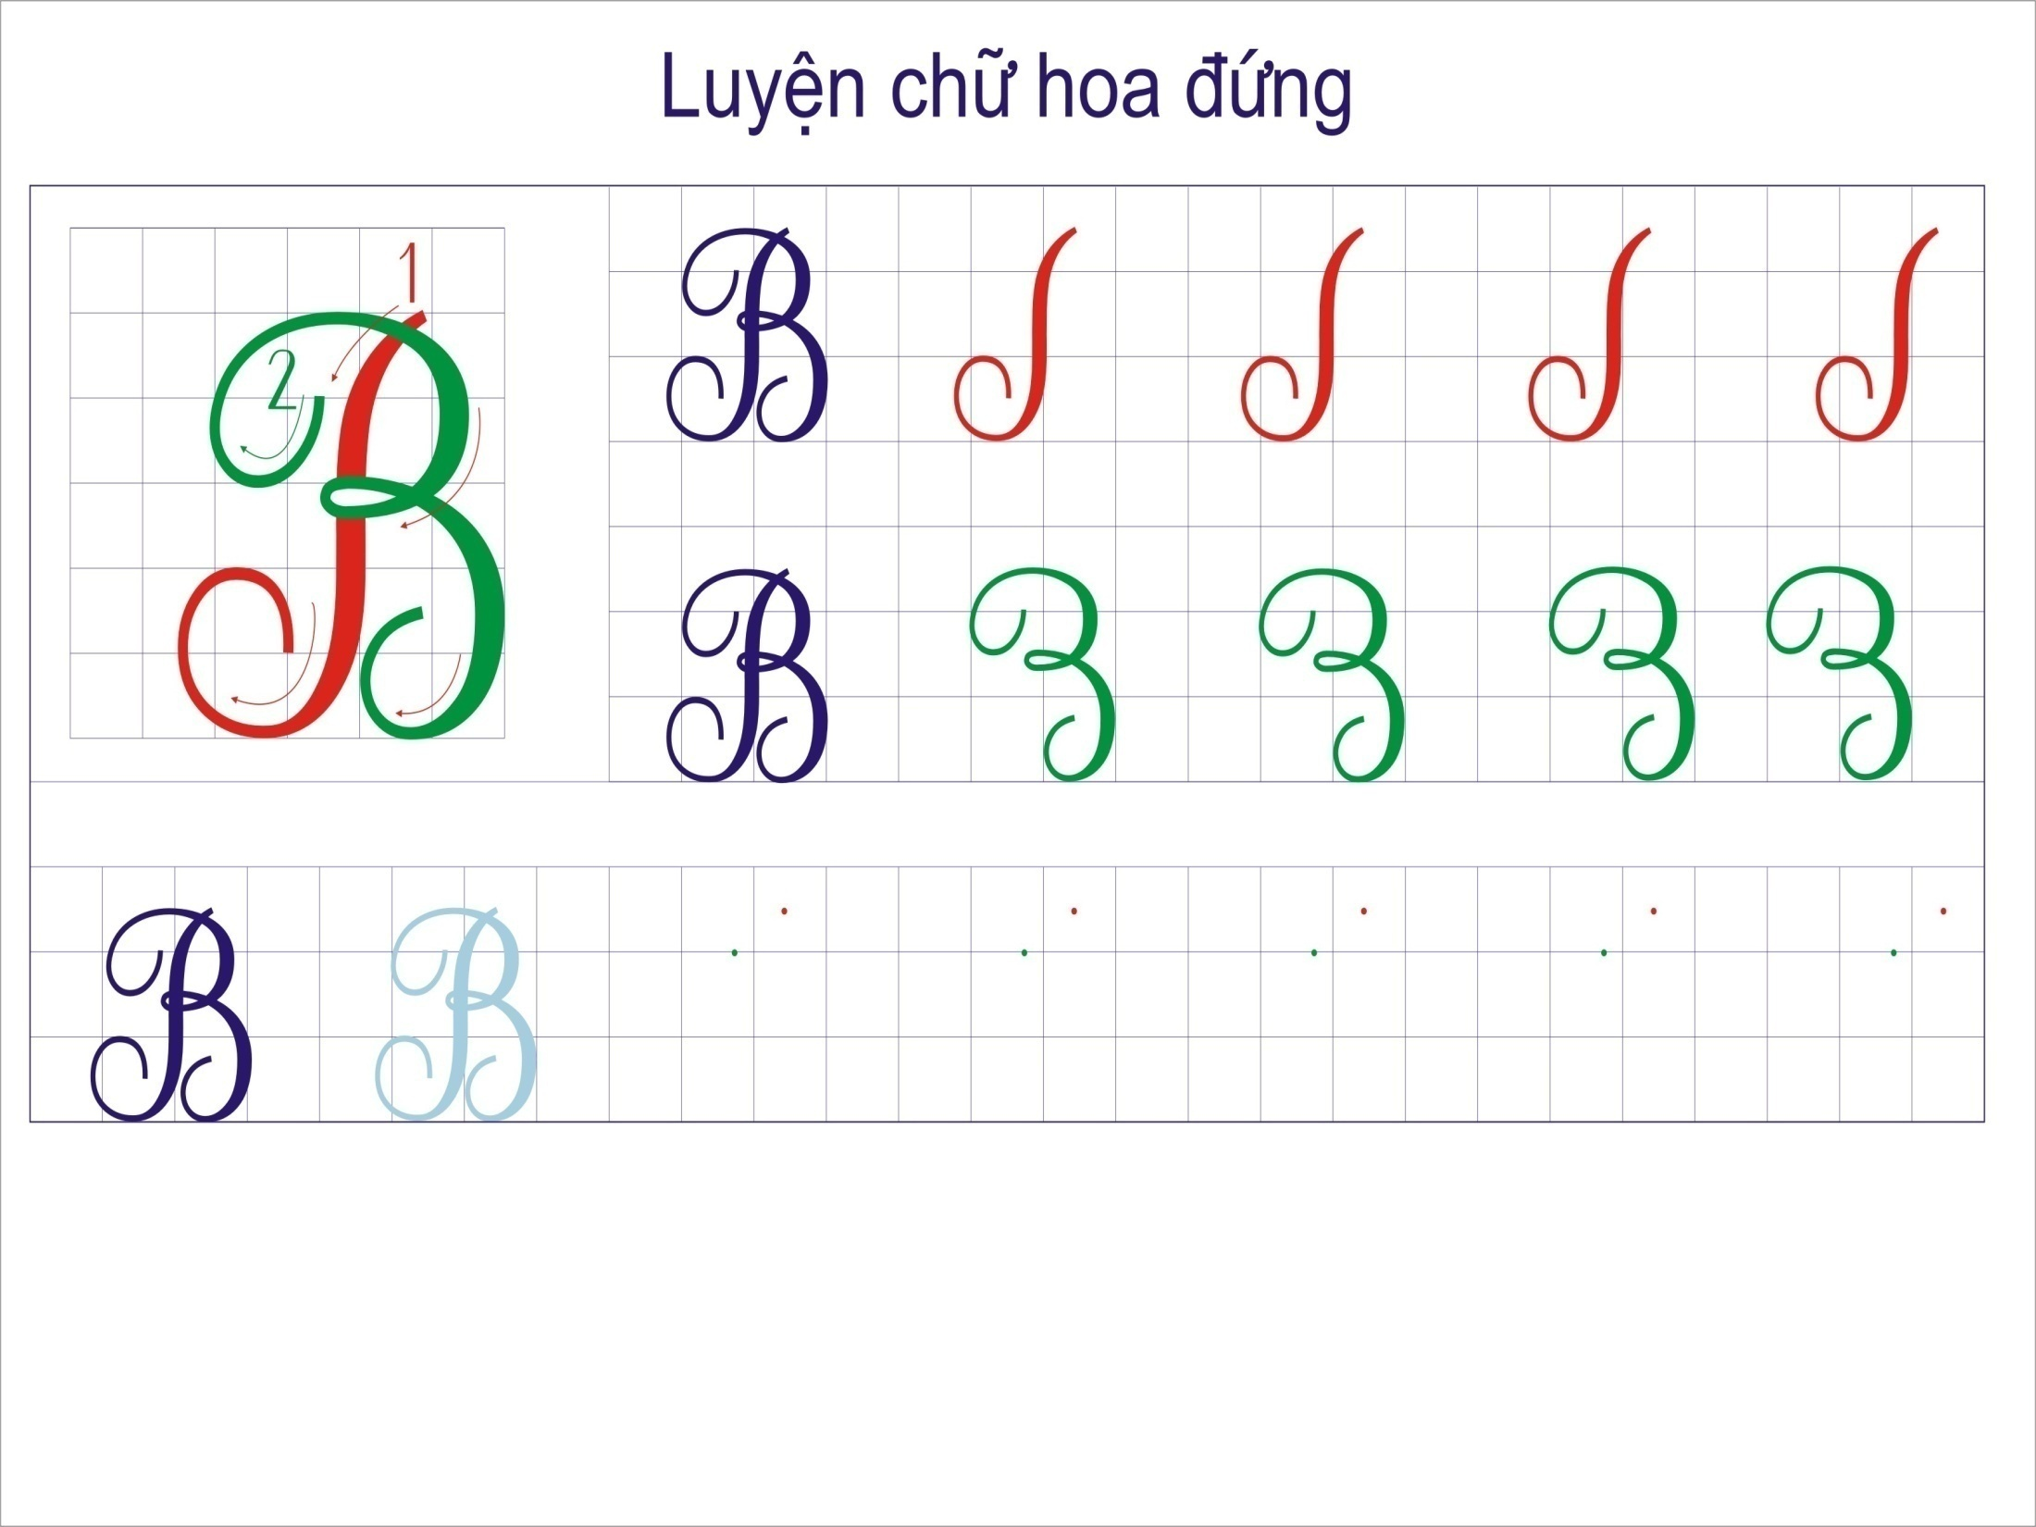

Tập viết
Ôn chữ hoa B

Slide 5




Notes:
5

Slide 6
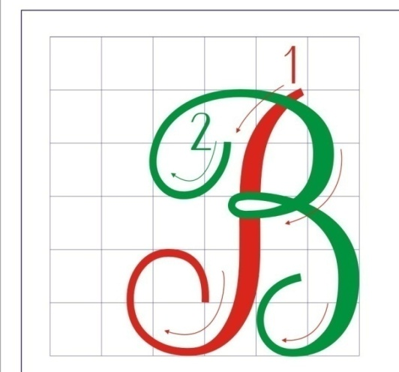
Tập viết
Ôn chữ hoa B
Notes:
6

Slide 7
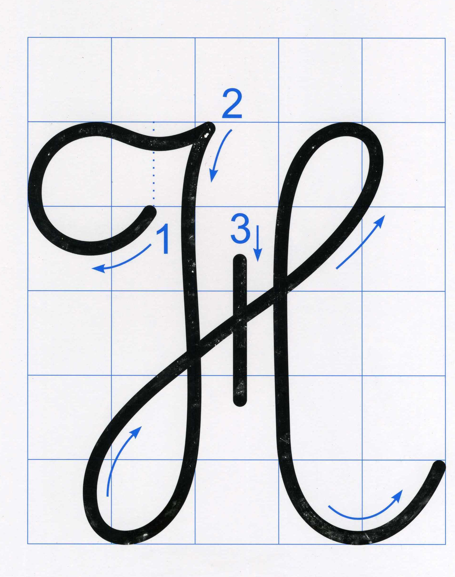
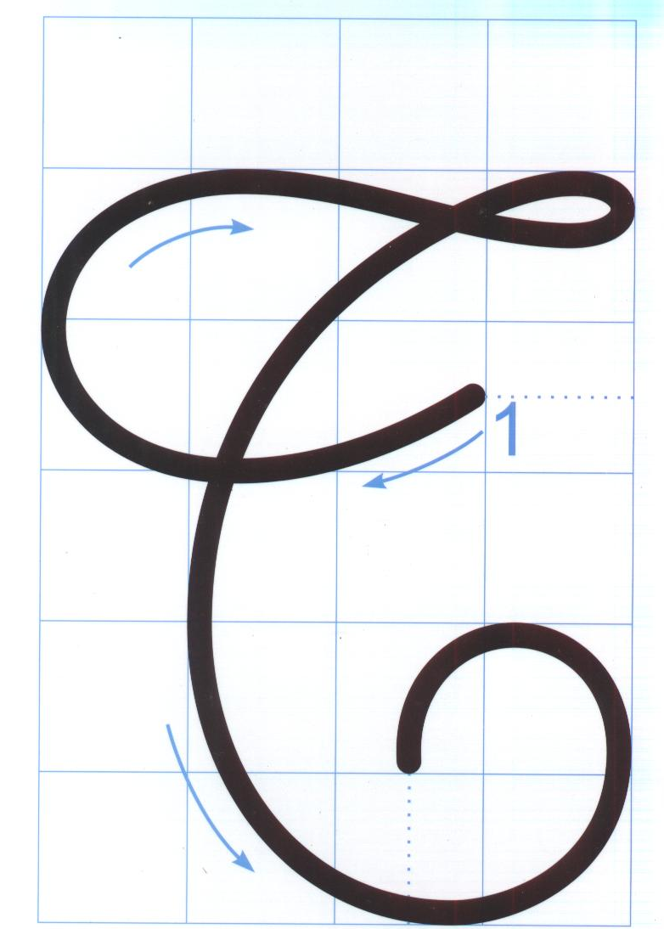
Thứ năm ngày 22 tháng 9 năm 2016
Tập viết
Ôn chữ hoa B

Slide 8
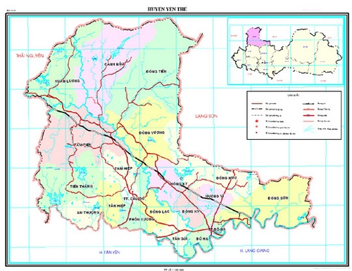

Slide 9
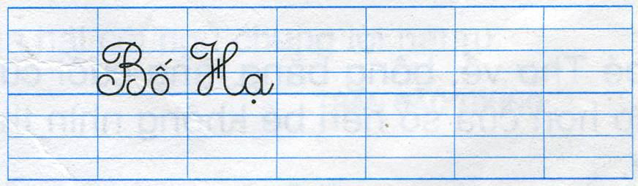
Tập viết
Ôn chữ hoa B

Slide 10
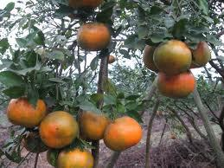
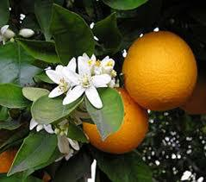
Cam Bố Hạ

Slide 11
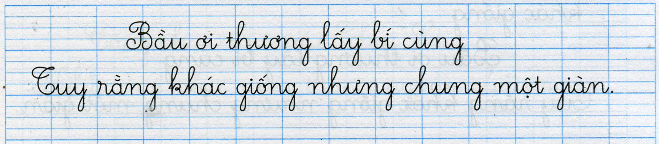
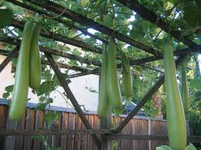
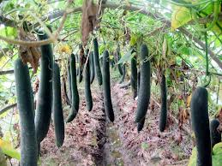
Tập viết
Ôn chữ hoa B
Bầu
Bí

Slide 12
VIẾT VỞ

Slide 13
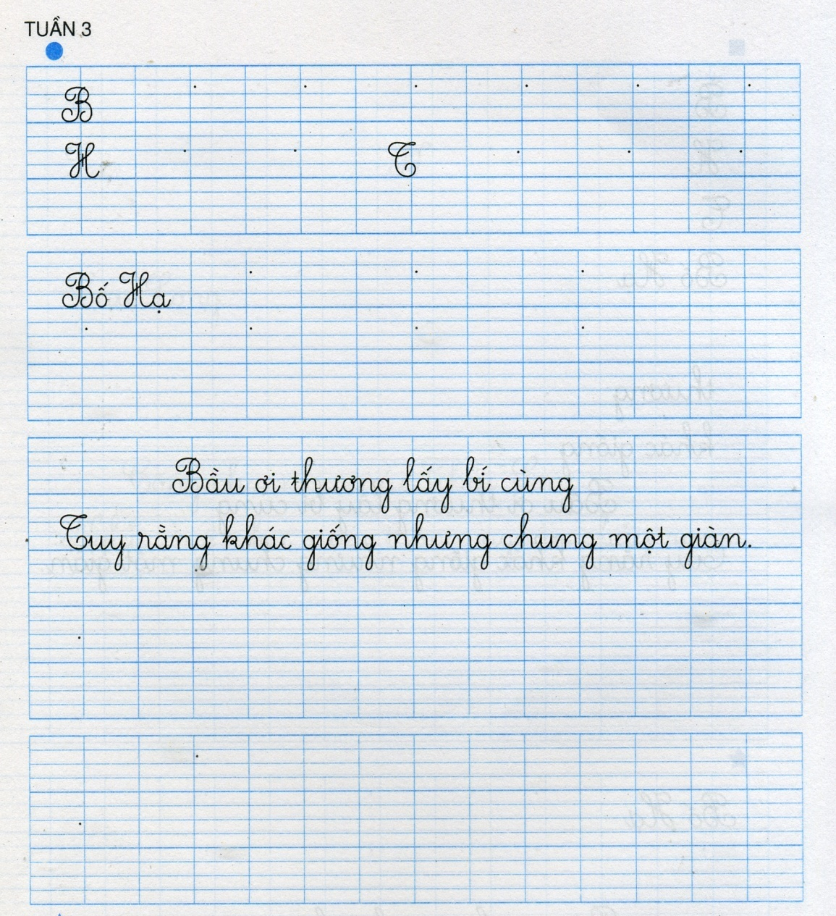
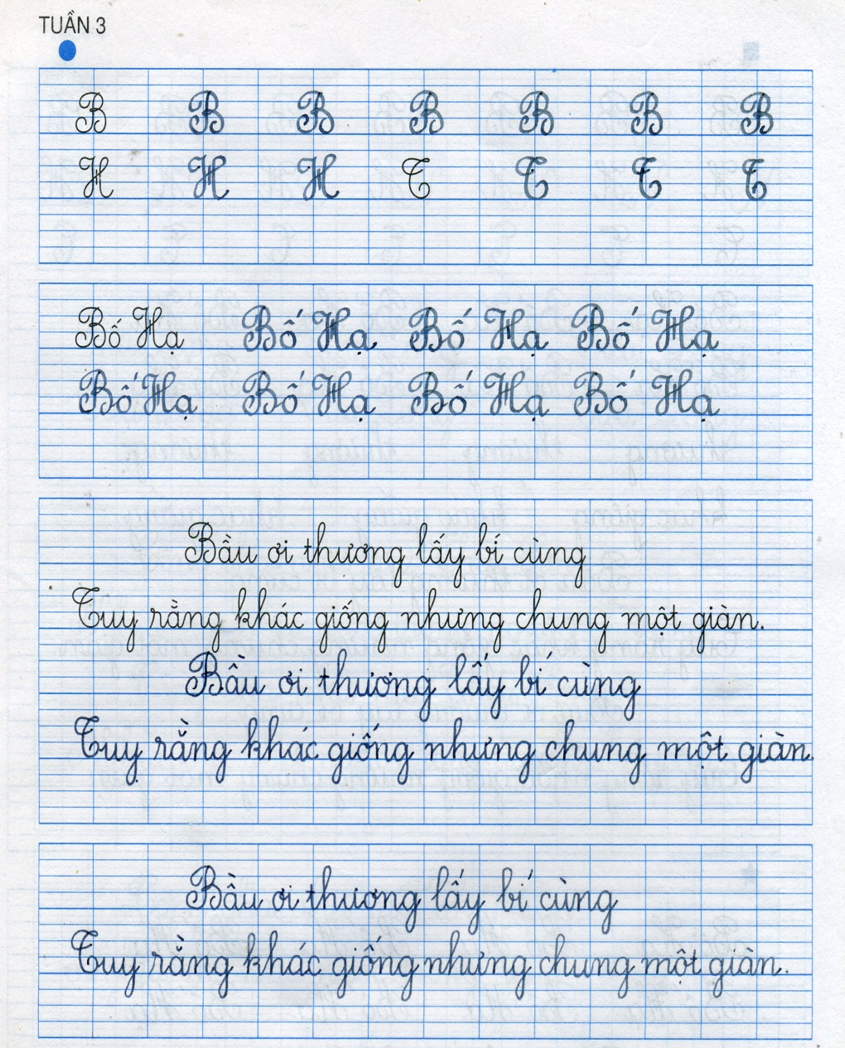
Tập viết
Ôn chữ hoa B

Slide 14

CHÀO CÁC EM

